Slide 1


Slide 2
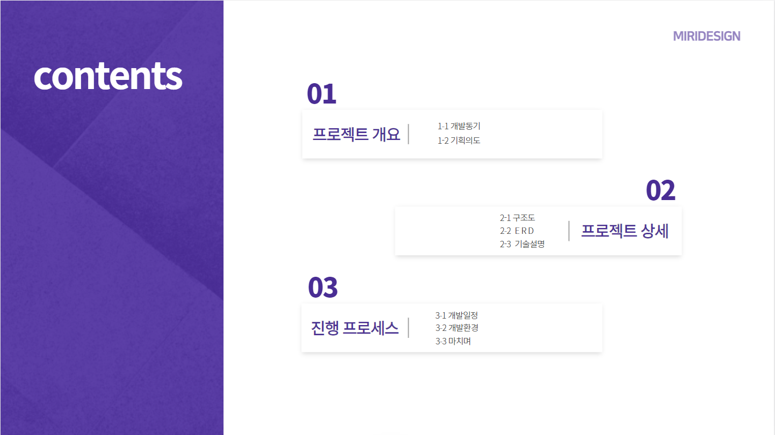

Slide 3


01
1-1. 개발동기
프로젝트개요
1-2. 기획의도

Slide 4
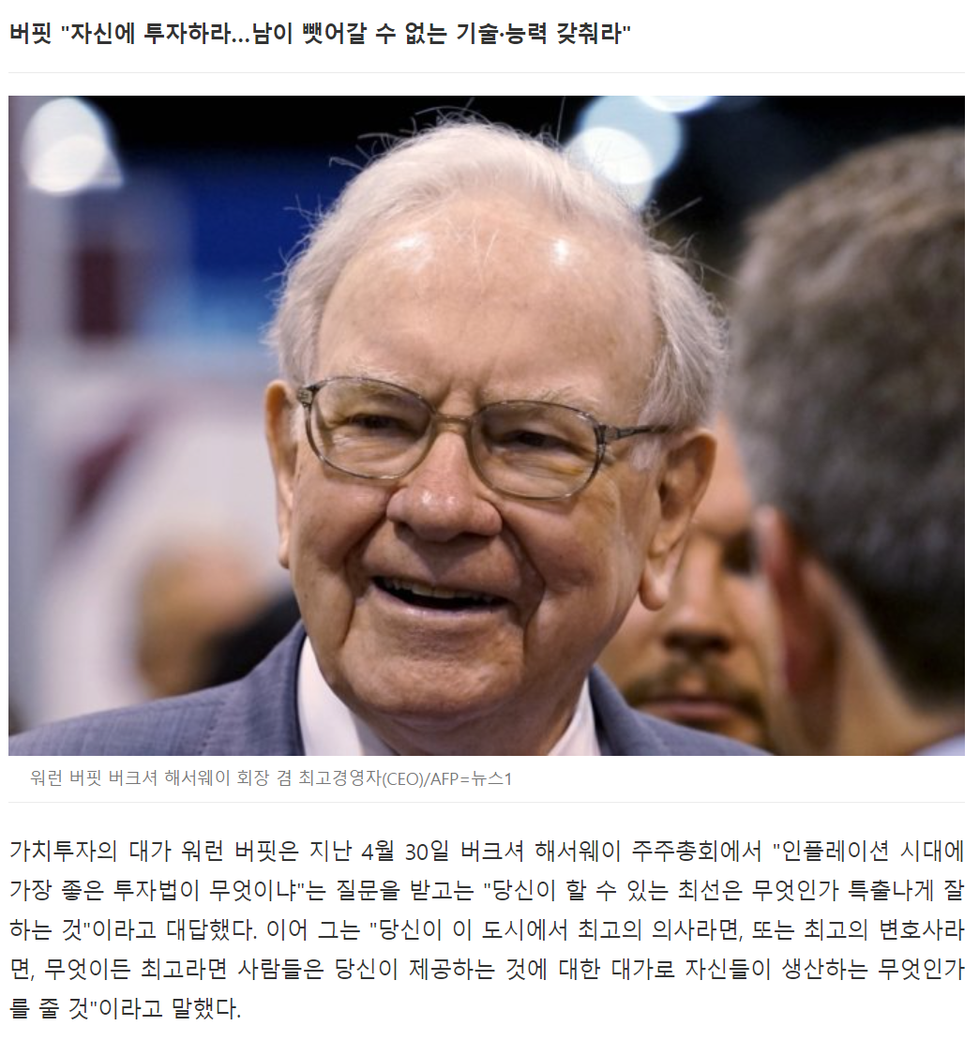
01
개발동기
프로젝트개요
1-1. 개발동기
1-2. 기획의도

Slide 5

01
개발동기
프로젝트개요
1-1. 개발동기
1-2. 기획의도

Slide 6

01
개발동기
프로젝트개요
1-1. 개발동기
1-2. 기획의도

Slide 7

01
개발동기
프로젝트개요
1-1. 개발동기
1-2. 기획의도

Slide 8




01
개발동기
프로젝트개요
만20세~59세 남녀 4,500명 대상 설문조사
1-1. 개발동기
스마트러닝 학습 후 업무 역량 향상 경험
1-2. 기획의도
96.9%
온&오프라인 자기계발 학습 동향
일과시간
통근시간
심야 및 휴일
50.4%
33.2%
16.4%

Slide 9

01
개발동기
프로젝트개요
1-1. 개발동기
1-2. 기획의도
현재 자기계발을 위한 사이트들은?

Slide 10
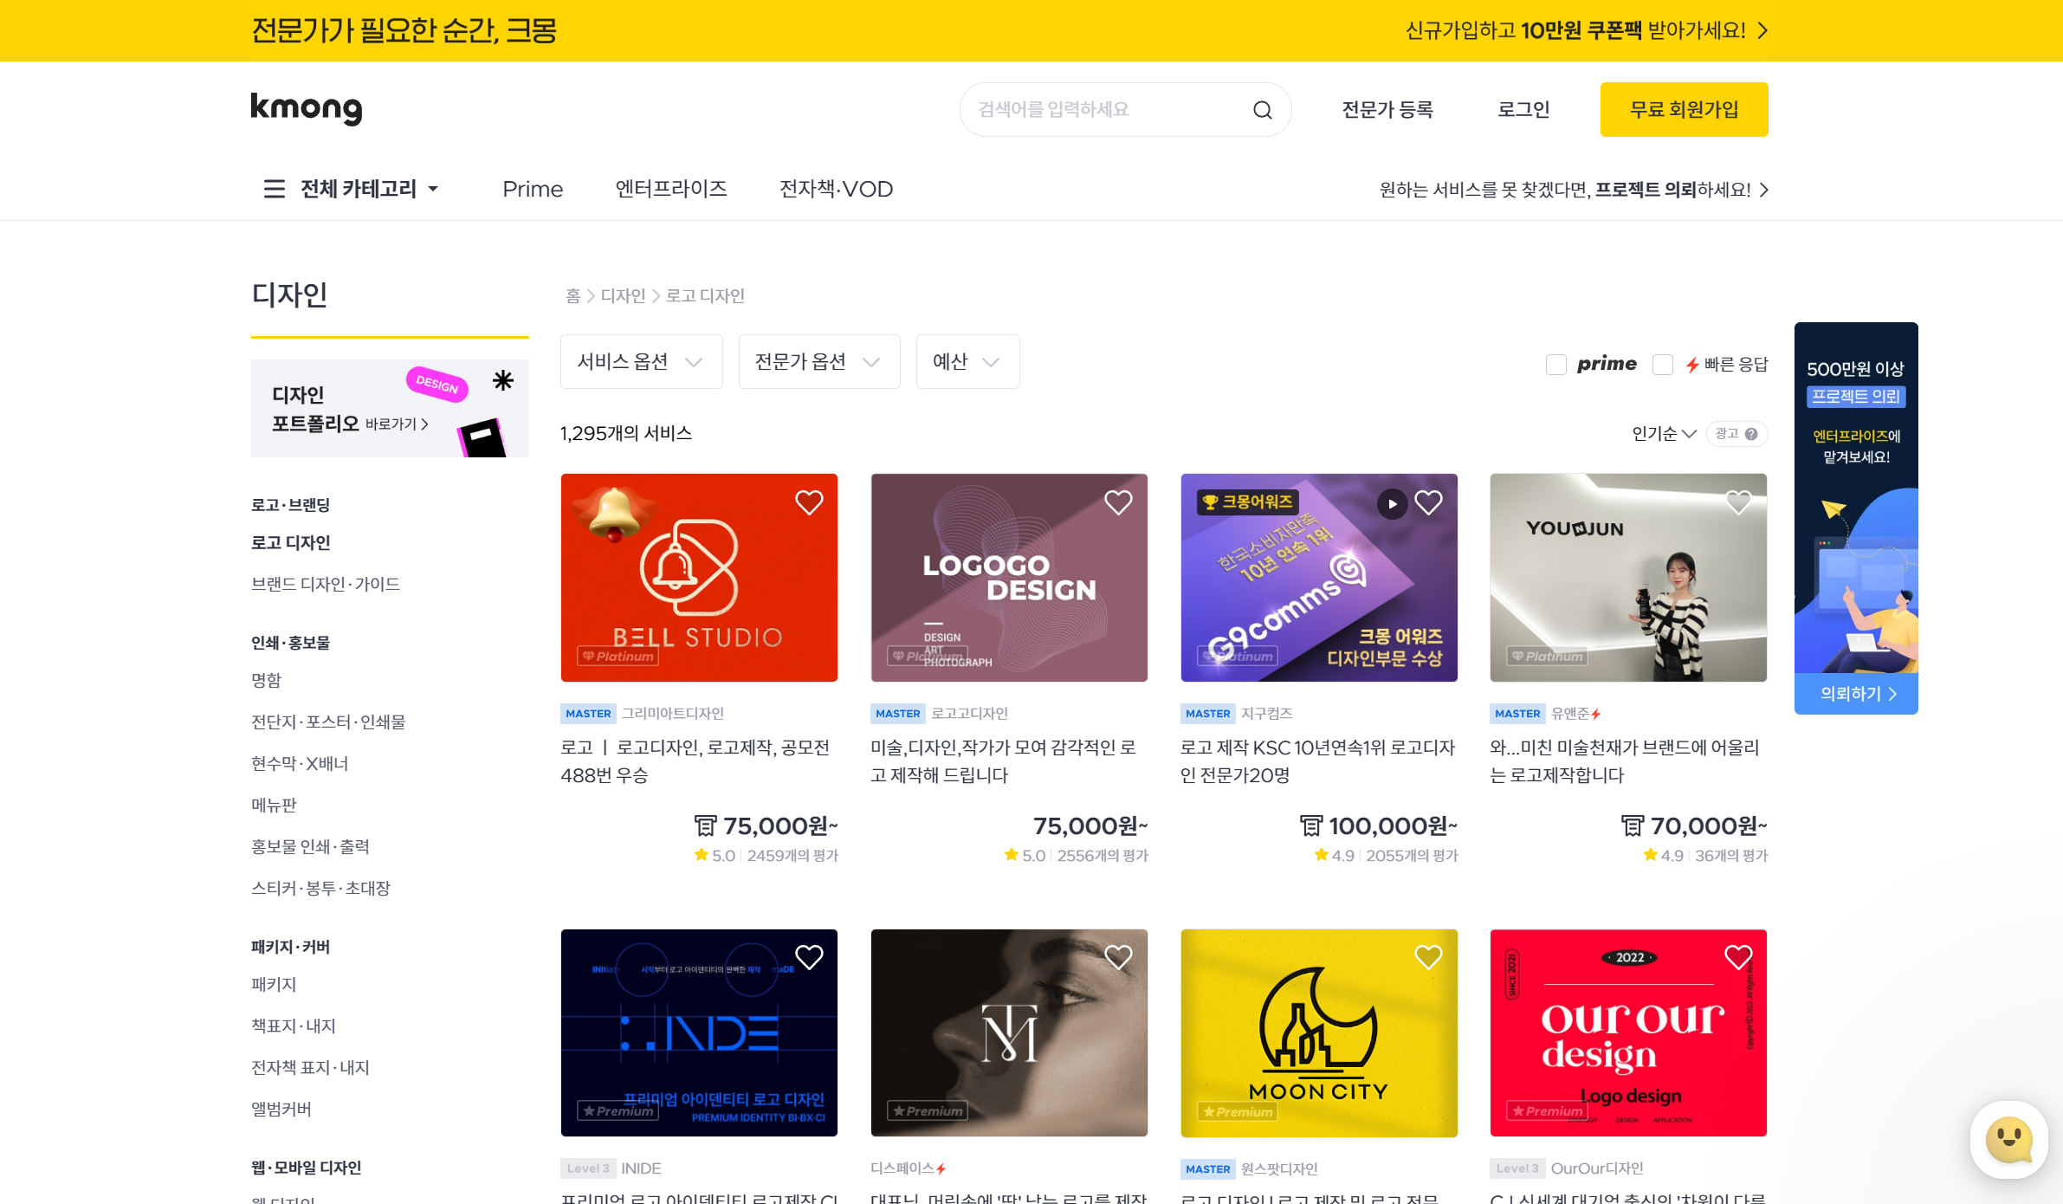
01
개발동기
프로젝트개요
온라인 재능판매 사이트
1-1. 개발동기
1-2. 기획의도

Slide 11
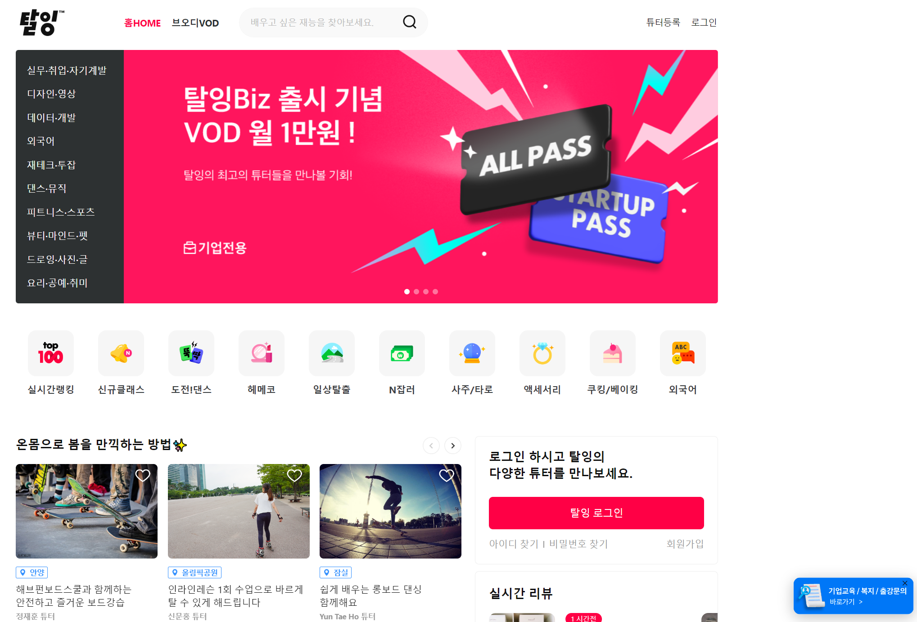
01
개발동기
프로젝트개요
온&오프라인 강의판매 사이트
1-1. 개발동기
1-2. 기획의도

Slide 12

01
개발동기
프로젝트개요
1-1. 개발동기
1-2. 기획의도
강의실 대여 사이트는?

Slide 13
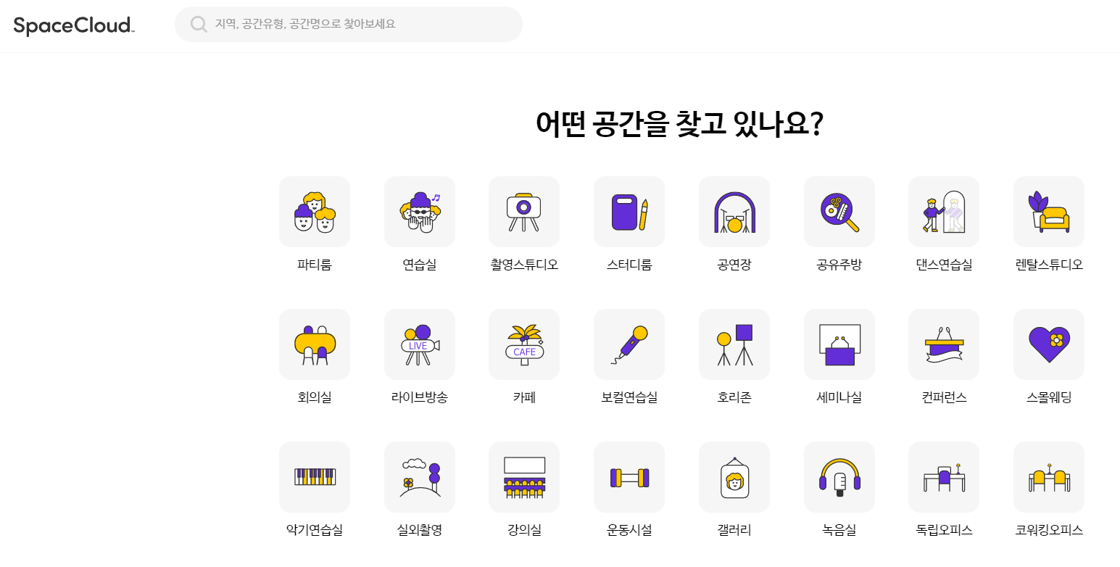
01
개발동기
프로젝트개요
장소 대여 사이트
1-1. 개발동기
1-2. 기획의도

Slide 14

01
기획의도
프로젝트개요
1-1. 개발동기
1-2. 기획의도
온라인 재능판매
+
오프라인 강의판매
+
강의실 대여

Slide 15
02
2-1. 구조도
프로젝트상세
2-2. ERD
2-3. 기술설명

Slide 16
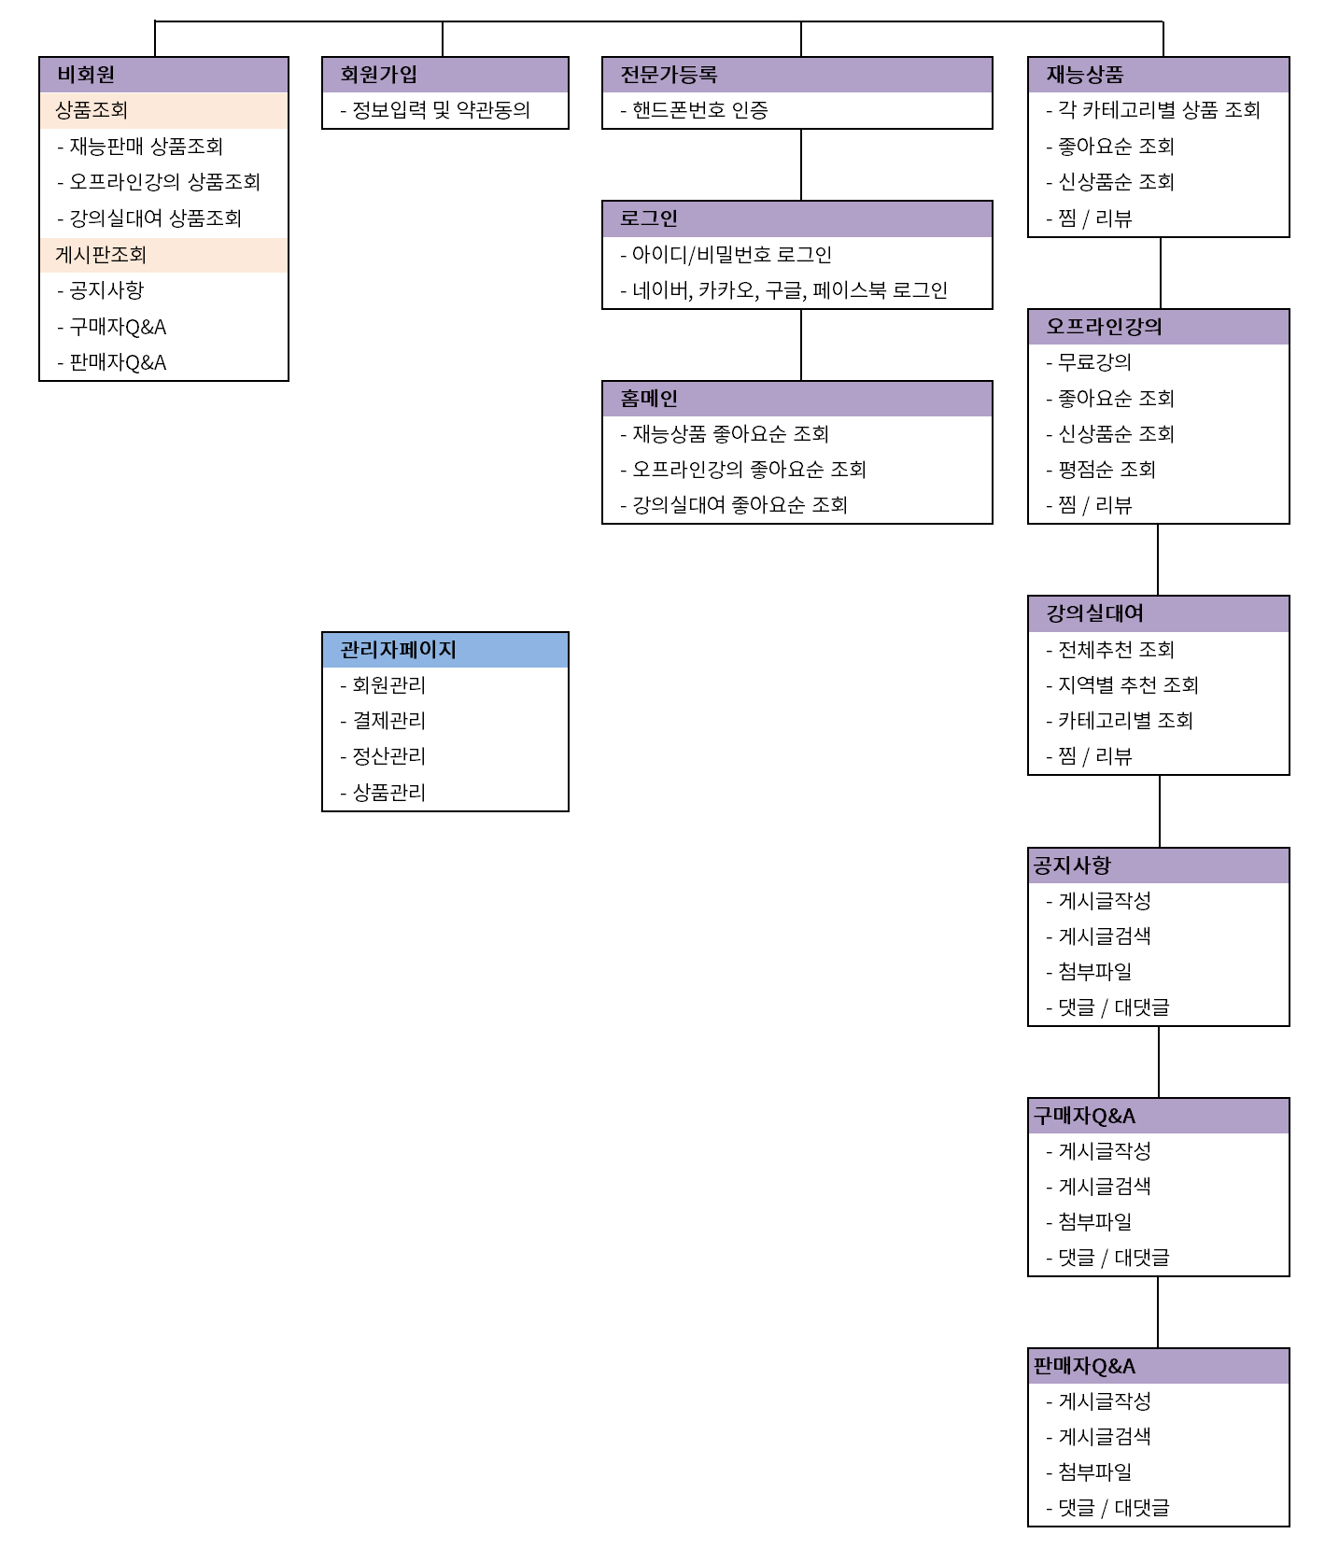
02
구조도
프로젝트상세
2-1. 구조도
2-2. ERD
2-3. 기술설명

Slide 17



02
구조도(프로세스)
프로젝트상세
전문가 권한 부여
마이 페이지
2-1. 구조도
공지사항 작성
2-2. ERD
판매 관리
나의 서비스
(서비스 등록 및 전체 서비스 확인)
수익 관리
전문가
구매자 / 판매자 Q&A 답변
관리자
2-3. 기술설명
서비스 판매
검토 / 판매 전환
판매 등록
문의사항 답변
(구매자와 1:1 메신저)
판매
판매 확정
리뷰 답변
마이 페이지
일반 회원
찜목록
구매관리
캐시충전
회원정보 변경
회원 탈퇴
판매 콘텐츠 조회
문의사항 문의
(판매자와 1:1 메신저)
구매
구매 확정
리뷰
전문가 전환 신청 (전문가 / 장소대여자)

Slide 18
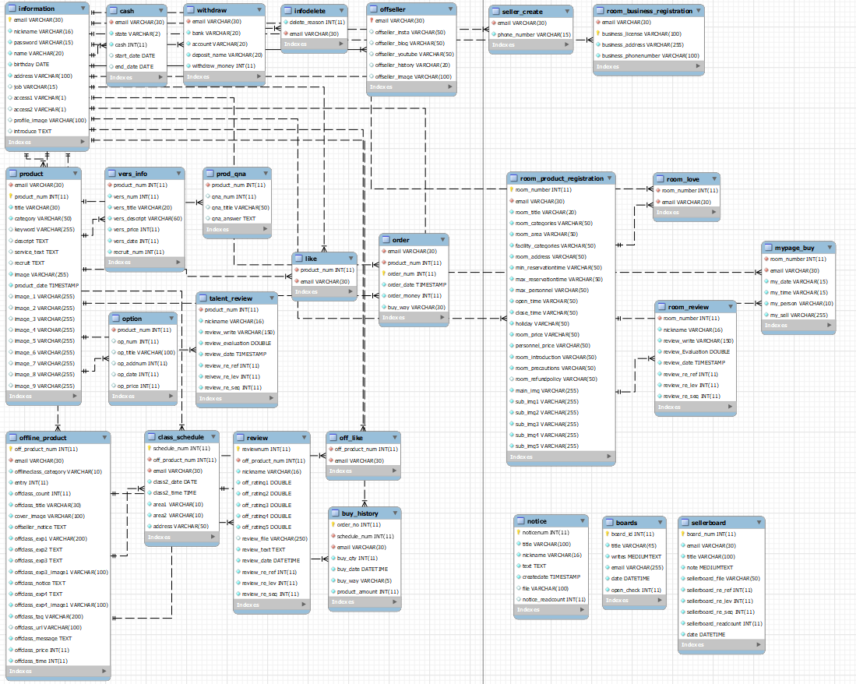
02
ERD
프로젝트상세
2-1. 구조도
2-2. ERD
2-3. 기술설명

Slide 19
02
ERD
프로젝트상세
2-1. 구조도
회원 가입 및 마이페이지 관련
판매자 인증 장소판매자 인증
2-2. ERD
2-3. 기술설명
재능 판매 관련 테이블
장소 대여 관련
오프라인 강의 관련
게시판 관련

Slide 20
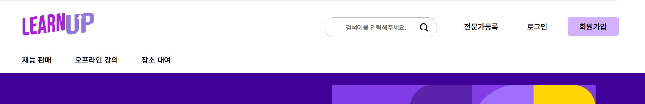
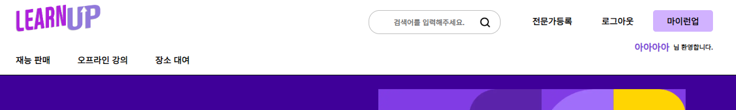
02
기술설명(메인페이지)
프로젝트상세
기본 헤더 화면
2-1. 구조도
2-2. ERD
2-3. 기술설명
2-3-1. 메인페이지
2-3-2. 회원가입 로그인
2-3-3. 재능 판매
로그인 시 헤더 화면
2-3-4. 오프라인강의 판매
2-3-5. 강의실 대여
2-3-6. 공지사항
2-3-7. 판매자Q&A
2-3-8. 구매자Q&A

Slide 21
02
기술설명(메인페이지)
프로젝트상세
기본 헤더 화면
2-1. 구조도
2-2. ERD
2-3. 기술설명
2-3-1. 메인페이지
2-3-2. 회원가입 로그인
2-3-3. 재능 판매
로그인 시 헤더 화면
로그아웃, 마이런업, 닉네임 환영메시지 활성화
2-3-4. 오프라인강의 판매
2-3-5. 강의실 대여
2-3-6. 공지사항
2-3-7. 판매자Q&A
2-3-8. 구매자Q&A

Slide 22
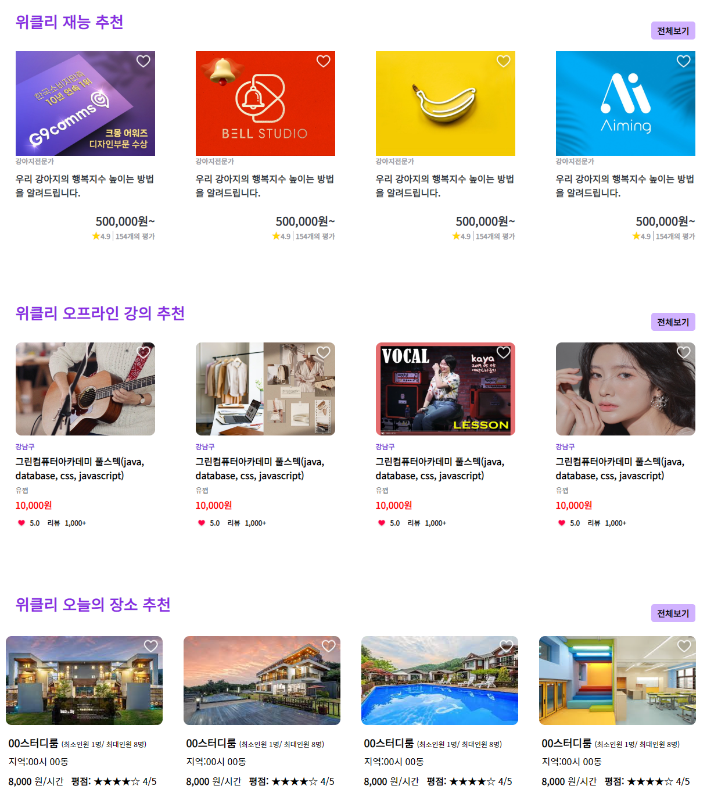
02
기술설명(메인페이지)
프로젝트상세
2-1. 구조도
2-2. ERD
2-3. 기술설명
2-3-1. 메인페이지
2-3-2. 회원가입 로그인
2-3-3. 재능 판매
2-3-4. 오프라인강의 판매
2-3-5. 강의실 대여
2-3-6. 공지사항
2-3-7. 판매자Q&A
2-3-8. 구매자Q&A

Slide 23
02
기술설명(메인페이지)
프로젝트상세
2-1. 구조도
2-2. ERD
2-3. 기술설명
한 주 동안 찜 많은 순 추천
2-3-1. 메인페이지
2-3-2. 회원가입 로그인
2-3-3. 재능 판매
2-3-4. 오프라인강의 판매
2-3-5. 강의실 대여
2-3-6. 공지사항
2-3-7. 판매자Q&A
2-3-8. 구매자Q&A

Slide 24
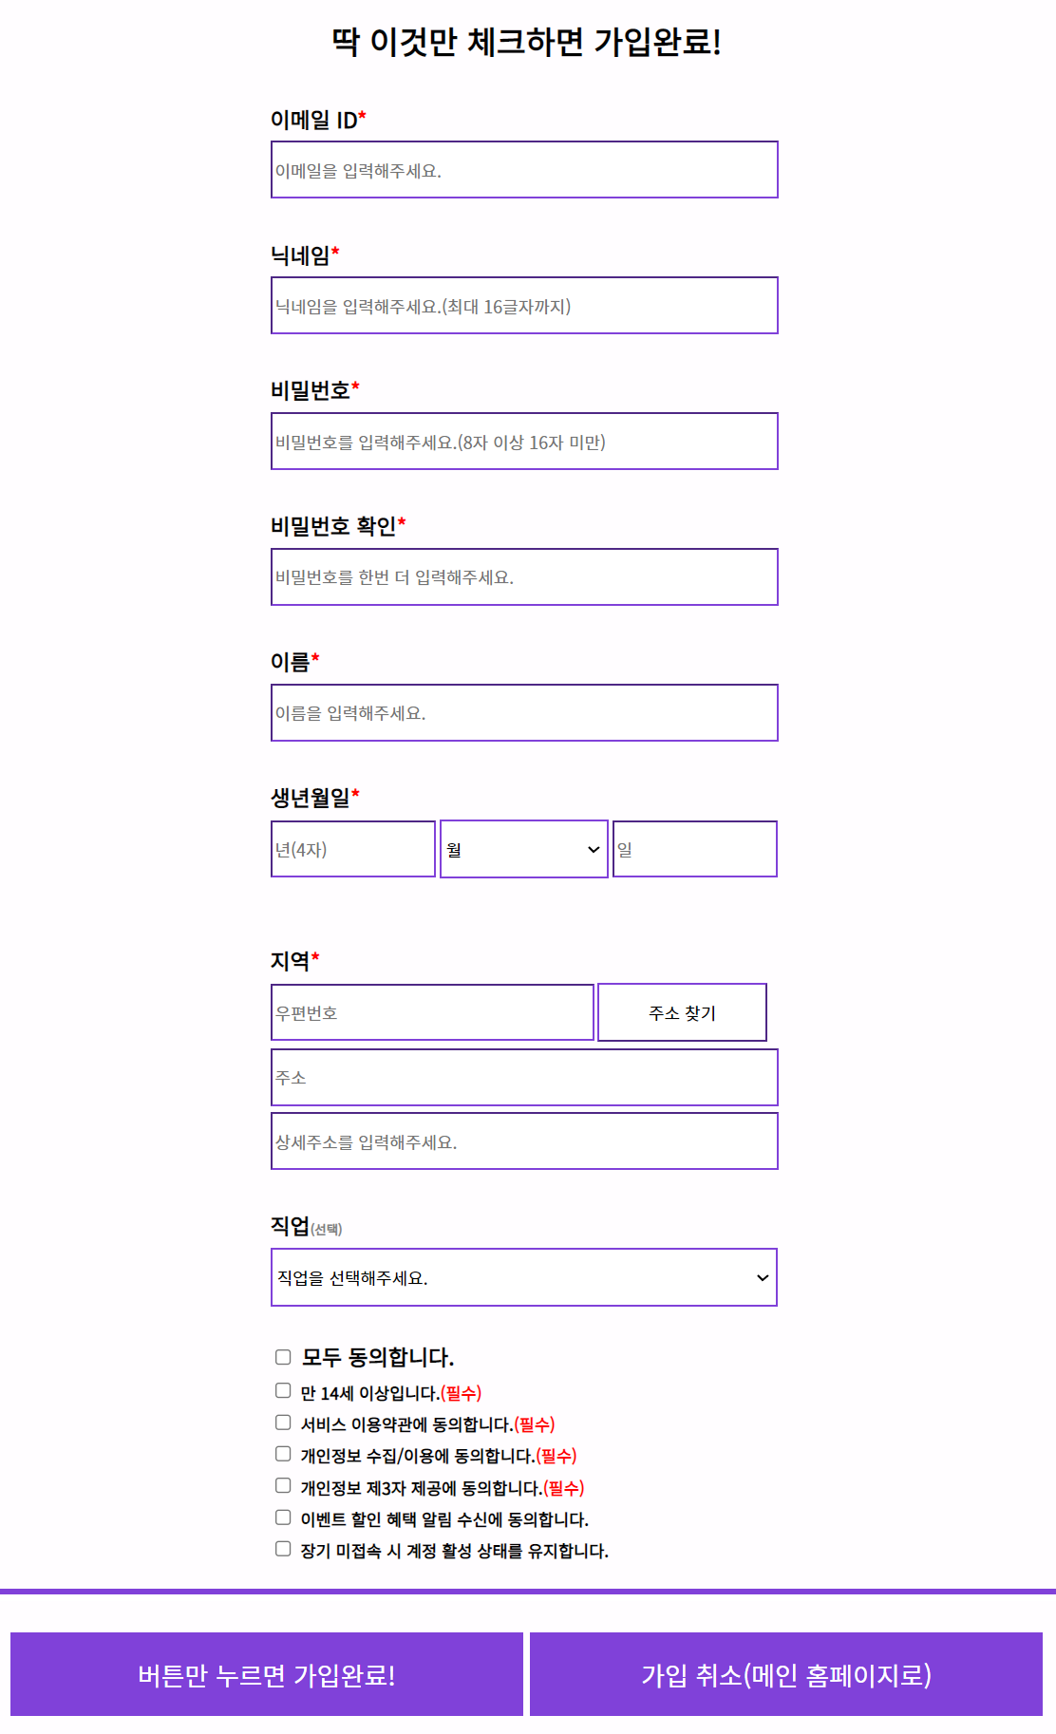
02
기술설명(회원가입)
프로젝트상세
2-1. 구조도
2-2. ERD
2-3. 기술설명
2-3-1. 메인페이지
2-3-2. 회원가입 로그인
2-3-3. 재능 판매
2-3-4. 오프라인강의 판매
2-3-5. 강의실 대여
2-3-6. 공지사항
2-3-7. 판매자Q&A
2-3-8. 구매자Q&A

Slide 25
02
기술설명(회원가입)
프로젝트상세
2-1. 구조도
2-2. ERD
각 항목별 유효성 검사
Ajax, JQuery
2-3. 기술설명
2-3-1. 메인페이지
2-3-2. 회원가입 로그인
2-3-3. 재능 판매
Daum API 사용
2-3-4. 오프라인강의 판매
2-3-5. 강의실 대여
2-3-6. 공지사항
2-3-7. 판매자Q&A
2-3-8. 구매자Q&A

Slide 26
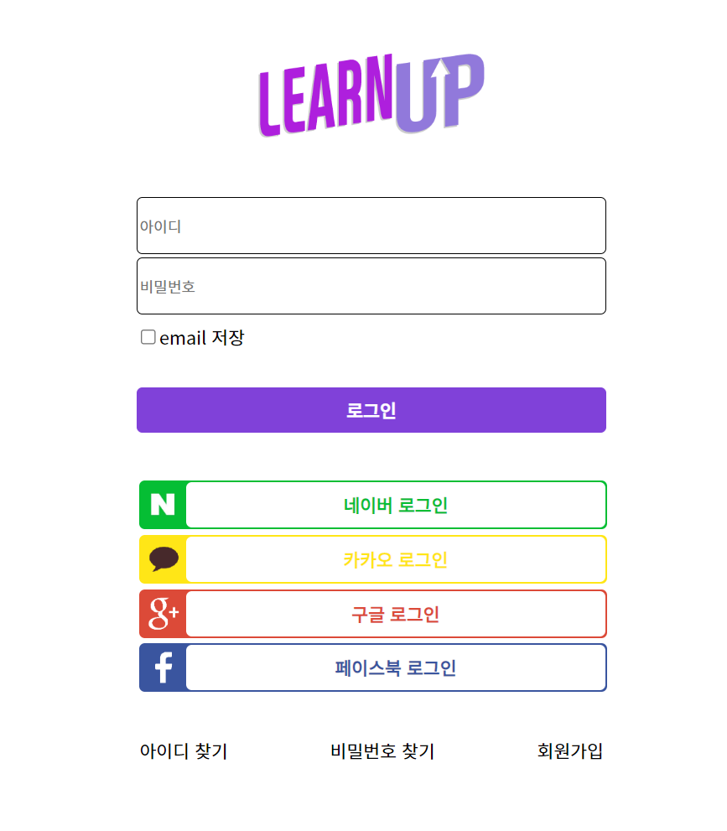
02
기술설명(로그인)
프로젝트상세
2-1. 구조도
2-2. ERD
2-3. 기술설명
2-3-1. 메인페이지
2-3-2. 회원가입 로그인
2-3-3. 재능 판매
2-3-4. 오프라인강의 판매
2-3-5. 강의실 대여
2-3-6. 공지사항
2-3-7. 판매자Q&A
2-3-8. 구매자Q&A

Slide 27
02
기술설명(로그인)
프로젝트상세
2-1. 구조도
2-2. ERD
2-3. 기술설명
쿠키 사용하여 email 저장
2-3-1. 메인페이지
2-3-2. 회원가입 로그인
2-3-3. 재능 판매
2-3-4. 오프라인강의 판매
네이버, 카카오, 구글, 페이스북
계정을 통해 로그인 가능
2-3-5. 강의실 대여
2-3-6. 공지사항
2-3-7. 판매자Q&A
2-3-8. 구매자Q&A

Slide 28
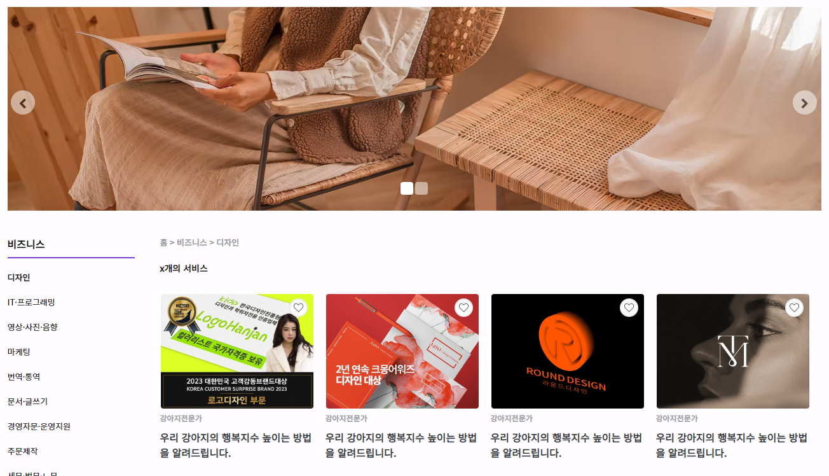
02
기술설명(재능판매)
프로젝트상세
2-1. 구조도
2-2. ERD
2-3. 기술설명
2-3-1. 메인페이지
2-3-2. 회원가입 로그인
2-3-3. 재능 판매
2-3-4. 오프라인강의 판매
2-3-5. 강의실 대여
2-3-6. 공지사항
2-3-7. 판매자Q&A
2-3-8. 구매자Q&A

Slide 29
02
기술설명(재능판매)
프로젝트상세
2-1. 구조도
2-2. ERD
2-3. 기술설명
2-3-1. 메인페이지
2-3-2. 회원가입 로그인
2-3-3. 재능 판매
롤링 슬라이더 사용
- 이미지 자동 롤링
- 좌우 화살표 배너 이동
2-3-4. 오프라인강의 판매
2-3-5. 강의실 대여
2-3-6. 공지사항
2-3-7. 판매자Q&A
2-3-8. 구매자Q&A

Slide 30
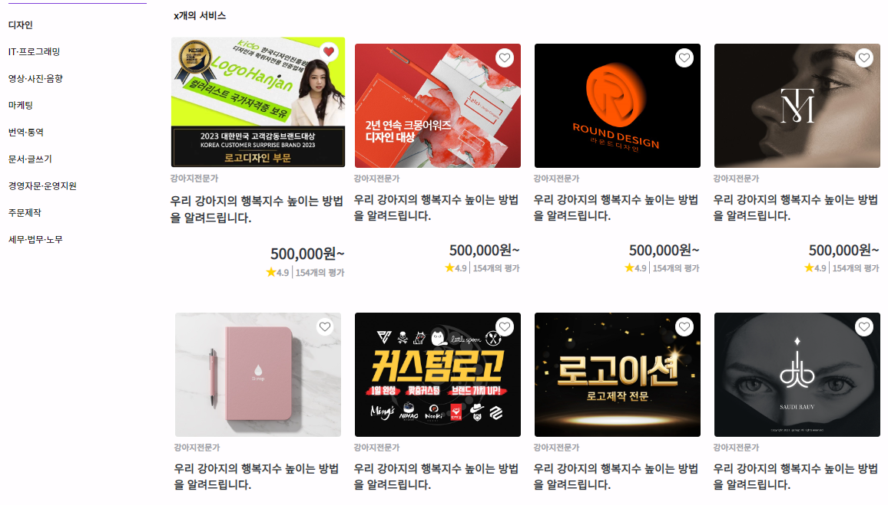

02
기술설명(재능판매)
프로젝트상세
2-1. 구조도
2-2. ERD
2-3. 기술설명
2-3-1. 메인페이지
2-3-2. 회원가입 로그인
2-3-3. 재능 판매
2-3-4. 오프라인강의 판매
2-3-5. 강의실 대여
2-3-6. 공지사항
2-3-7. 판매자Q&A
2-3-8. 구매자Q&A

Slide 31
02
기술설명(재능판매)
프로젝트상세
2-1. 구조도
2-2. ERD
hover scale
- 마우스 이미지에 올리면 1.05배 확대
토글 클래스
-찜 버튼 누르면 하트색 채워짐
2-3. 기술설명
2-3-1. 메인페이지
2-3-2. 회원가입 로그인
2-3-3. 재능 판매
2-3-4. 오프라인강의 판매
2-3-5. 강의실 대여
데이터베이스
- 리뷰 수, 평점 계산
2-3-6. 공지사항
2-3-7. 판매자Q&A
2-3-8. 구매자Q&A

Slide 32
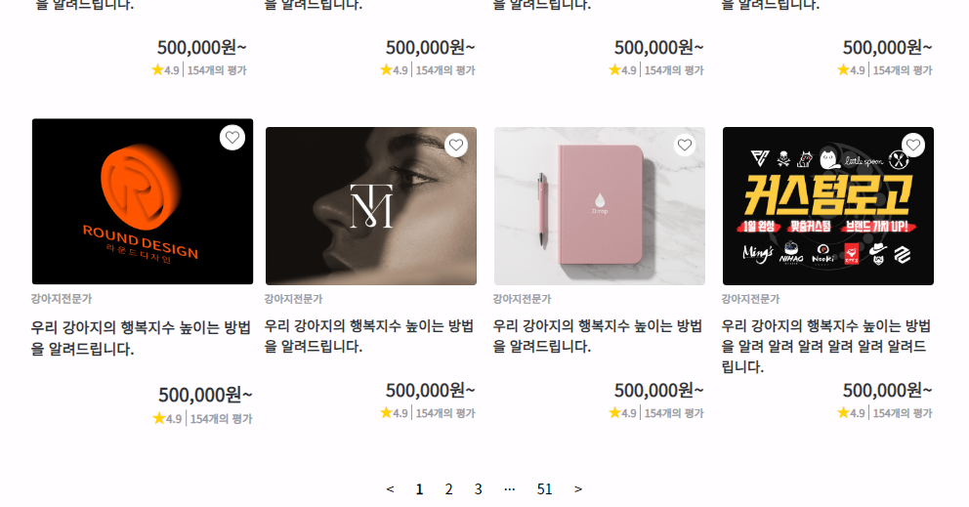
02
기술설명(재능판매)
프로젝트상세
2-1. 구조도
2-2. ERD
2-3. 기술설명
2-3-1. 메인페이지
2-3-2. 회원가입 로그인
2-3-3. 재능 판매
2-3-4. 오프라인강의 판매
2-3-5. 강의실 대여
2-3-6. 공지사항
2-3-7. 판매자Q&A
2-3-8. 구매자Q&A

Slide 33
02
기술설명(재능판매)
프로젝트상세
2-1. 구조도
2-2. ERD
2-3. 기술설명
2-3-1. 메인페이지
2-3-2. 회원가입 로그인
2-3-3. 재능 판매
2-3-4. 오프라인강의 판매
2-3-5. 강의실 대여
2-3-6. 공지사항
상품이 24개 이상이면 페이지 증가
2-3-7. 판매자Q&A
2-3-8. 구매자Q&A

Slide 34
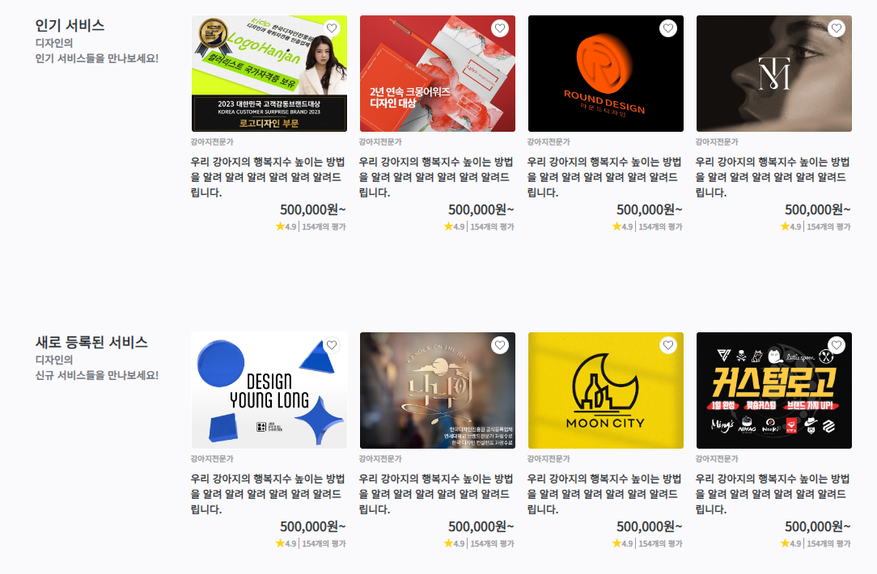
02
기술설명(재능판매)
프로젝트상세
2-1. 구조도
2-2. ERD
2-3. 기술설명
2-3-1. 메인페이지
2-3-2. 회원가입 로그인
2-3-3. 재능 판매
2-3-4. 오프라인강의 판매
2-3-5. 강의실 대여
2-3-6. 공지사항
2-3-7. 판매자Q&A
2-3-8. 구매자Q&A

Slide 35
02
기술설명(재능판매)
프로젝트상세
2-1. 구조도
2-2. ERD
데이터베이스
- 리뷰, 평가 갯수 평점
- 매주 변경
2-3. 기술설명
2-3-1. 메인페이지
2-3-2. 회원가입 로그인
2-3-3. 재능 판매
2-3-4. 오프라인강의 판매
2-3-5. 강의실 대여
데이터베이스
- 새로 등록된 상품 게시
2-3-6. 공지사항
2-3-7. 판매자Q&A
2-3-8. 구매자Q&A

Slide 36
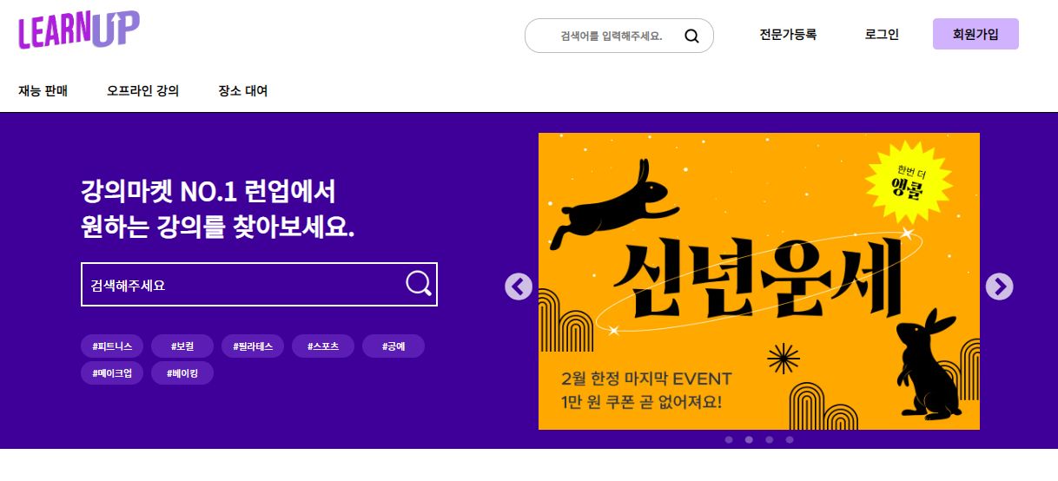
02
기술설명(오프라인 강의 판매)
프로젝트상세
2-1. 구조도
2-2. ERD
2-3. 기술설명
2-3-1. 메인페이지
2-3-2. 회원가입 로그인
2-3-3. 재능 판매
2-3-4. 오프라인강의 판매
2-3-5. 강의실 대여
2-3-6. 공지사항
2-3-7. 판매자Q&A
2-3-8. 구매자Q&A

Slide 37
02
기술설명(오프라인 강의 판매)
프로젝트상세
2-1. 구조도
2-2. ERD
2-3. 기술설명
2-3-1. 메인페이지
2-3-2. 회원가입 로그인
2-3-3. 재능 판매
2-3-4. 오프라인강의 판매
2-3-5. 강의실 대여
slick slide API
- 자동 롤링
- 좌우 버튼 이동
- 하단 페이지 이동
2-3-6. 공지사항
2-3-7. 판매자Q&A
2-3-8. 구매자Q&A

Slide 38
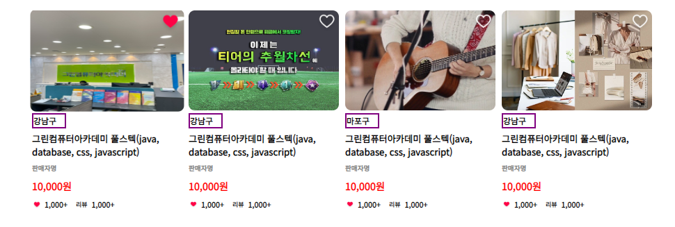
02
기술설명(오프라인 강의 판매)
프로젝트상세
2-1. 구조도
2-2. ERD
2-3. 기술설명
2-3-1. 메인페이지
2-3-2. 회원가입 로그인
2-3-3. 재능 판매
2-3-4. 오프라인강의 판매
2-3-5. 강의실 대여
2-3-6. 공지사항
2-3-7. 판매자Q&A
2-3-8. 구매자Q&A

Slide 39
02
기술설명(오프라인 강의 판매)
프로젝트상세
2-1. 구조도
hover scale
- 마우스 이미지에 올리면 1.05배 확대
토글 클래스
-찜 버튼 누르면 하트색 채워짐
2-2. ERD
2-3. 기술설명
2-3-1. 메인페이지
2-3-2. 회원가입 로그인
2-3-3. 재능 판매
2-3-4. 오프라인강의 판매
2-3-5. 강의실 대여
2-3-6. 공지사항
2-3-7. 판매자Q&A
2-3-8. 구매자Q&A

Slide 40
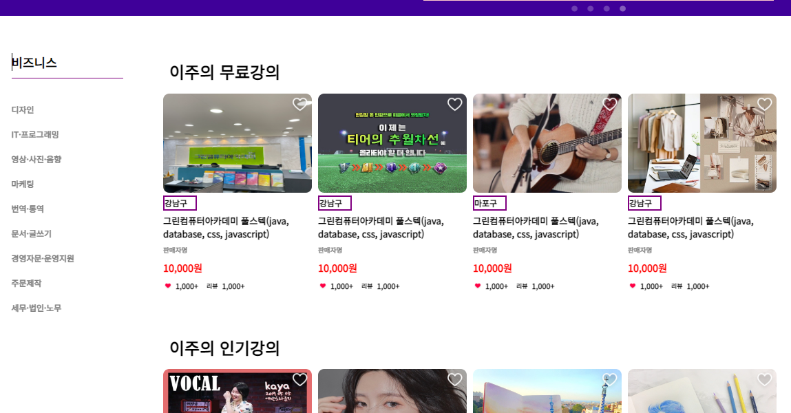
02
기술설명(오프라인 강의 판매)
프로젝트상세
2-1. 구조도
2-2. ERD
2-3. 기술설명
2-3-1. 메인페이지
2-3-2. 회원가입 로그인
2-3-3. 재능 판매
2-3-4. 오프라인강의 판매
2-3-5. 강의실 대여
2-3-6. 공지사항
2-3-7. 판매자Q&A
2-3-8. 구매자Q&A

Slide 41
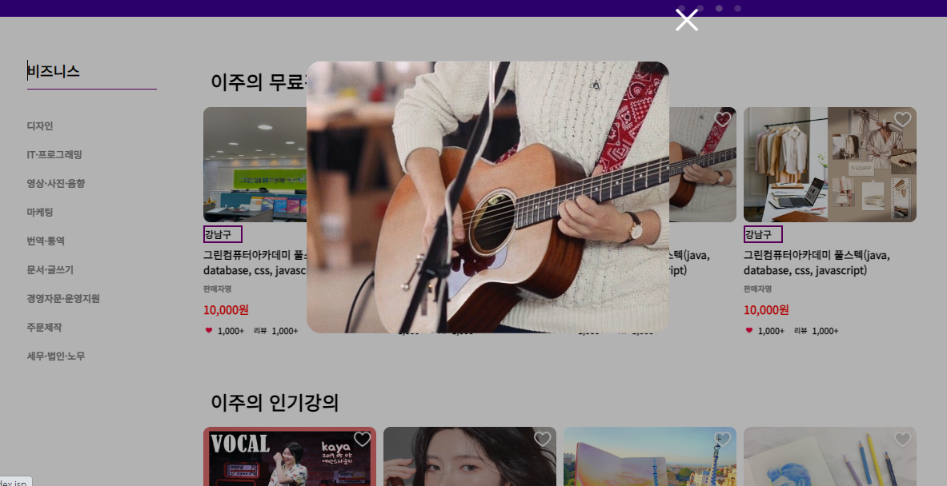
02
기술설명(오프라인 강의 판매)
프로젝트상세
2-1. 구조도
2-2. ERD
2-3. 기술설명
2-3-1. 메인페이지
2-3-2. 회원가입 로그인
2-3-3. 재능 판매
2-3-4. 오프라인강의 판매
2-3-5. 강의실 대여
Modal
-이미지 클릭 시 확대
2-3-6. 공지사항
2-3-7. 판매자Q&A
2-3-8. 구매자Q&A

Slide 42
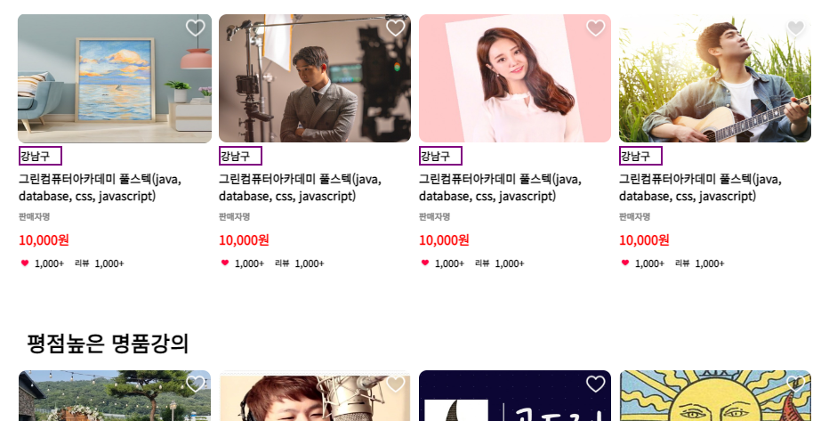
02
기술설명(오프라인 강의 판매)
프로젝트상세
2-1. 구조도
2-2. ERD
2-3. 기술설명
2-3-1. 메인페이지
2-3-2. 회원가입 로그인
2-3-3. 재능 판매
2-3-4. 오프라인강의 판매
2-3-5. 강의실 대여
2-3-6. 공지사항
2-3-7. 판매자Q&A
2-3-8. 구매자Q&A

Slide 43
02
기술설명(오프라인 강의 판매)
프로젝트상세
2-1. 구조도
2-2. ERD
2-3. 기술설명
2-3-1. 메인페이지
2-3-2. 회원가입 로그인
데이터베이스
- 좋아요 수 count
- 리뷰 수 count
2-3-3. 재능 판매
2-3-4. 오프라인강의 판매
2-3-5. 강의실 대여
2-3-6. 공지사항
2-3-7. 판매자Q&A
2-3-8. 구매자Q&A

Slide 44

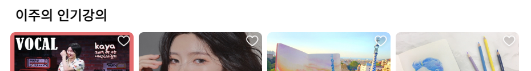


02
기술설명(오프라인 강의 판매)
프로젝트상세
2-1. 구조도
2-2. ERD
2-3. 기술설명
2-3-1. 메인페이지
2-3-2. 회원가입 로그인
2-3-3. 재능 판매
2-3-4. 오프라인강의 판매
2-3-5. 강의실 대여
2-3-6. 공지사항
2-3-7. 판매자Q&A
2-3-8. 구매자Q&A

Slide 45
02
기술설명(오프라인 강의 판매)
프로젝트상세
데이터베이스
- 관리자가 등록한 강의
2-1. 구조도
2-2. ERD
데이터베이스
-한 주의 좋아요 수 count
2-3. 기술설명
2-3-1. 메인페이지
2-3-2. 회원가입 로그인
데이터베이스
-신규 등록 상품
2-3-3. 재능 판매
2-3-4. 오프라인강의 판매
2-3-5. 강의실 대여
2-3-6. 공지사항
데이터베이스
-한 주의 평점 랭킹
2-3-7. 판매자Q&A
2-3-8. 구매자Q&A

Slide 46
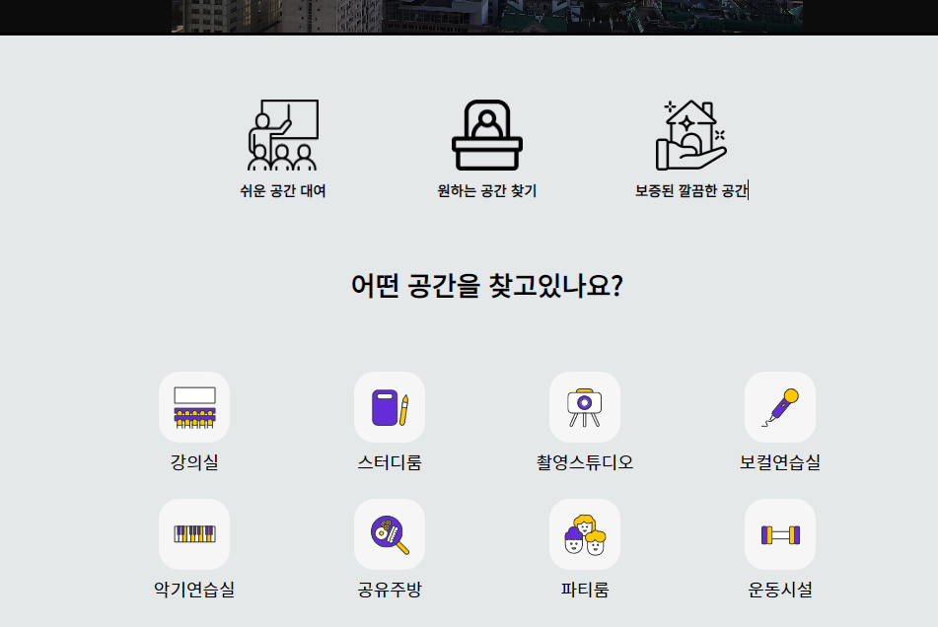
02
기술설명(강의실 대여)
프로젝트상세
2-1. 구조도
2-2. ERD
2-3. 기술설명
2-3-1. 메인페이지
2-3-2. 회원가입 로그인
2-3-3. 재능 판매
2-3-4. 오프라인강의 판매
2-3-5. 강의실 대여
2-3-6. 공지사항
2-3-7. 판매자Q&A
2-3-8. 구매자Q&A

Slide 47
02
기술설명(강의실 대여)
프로젝트상세
2-1. 구조도
2-2. ERD
2-3. 기술설명
2-3-1. 메인페이지
데이터베이스
- 카테고리 별 퀵 메뉴
2-3-2. 회원가입 로그인
2-3-3. 재능 판매
2-3-4. 오프라인강의 판매
2-3-5. 강의실 대여
2-3-6. 공지사항
2-3-7. 판매자Q&A
2-3-8. 구매자Q&A

Slide 48
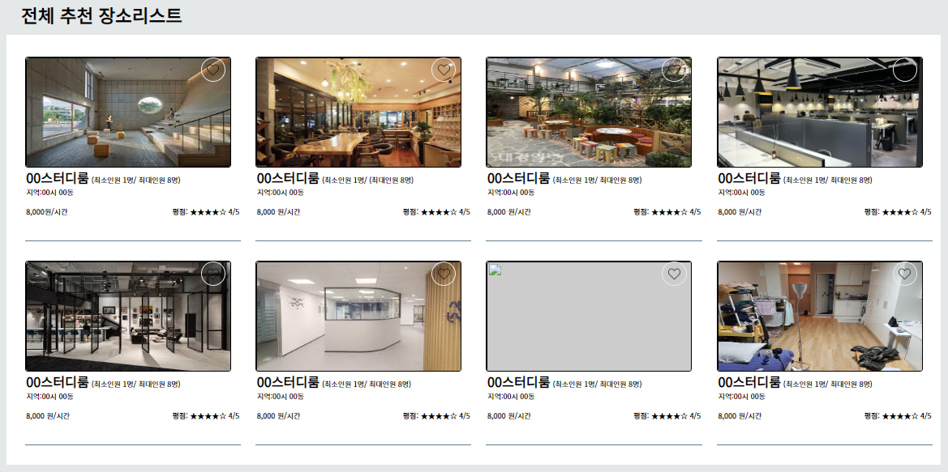
02
기술설명(강의실 대여)
프로젝트상세
2-1. 구조도
2-2. ERD
2-3. 기술설명
2-3-1. 메인페이지
2-3-2. 회원가입 로그인
2-3-3. 재능 판매
2-3-4. 오프라인강의 판매
2-3-5. 강의실 대여
2-3-6. 공지사항
2-3-7. 판매자Q&A
2-3-8. 구매자Q&A

Slide 49
02
기술설명(강의실 대여)
프로젝트상세
데이터베이스
- 추천수 상위 8개 출력
2-1. 구조도
2-2. ERD
2-3. 기술설명
2-3-1. 메인페이지
2-3-2. 회원가입 로그인
2-3-3. 재능 판매
2-3-4. 오프라인강의 판매
2-3-5. 강의실 대여
2-3-6. 공지사항
2-3-7. 판매자Q&A
2-3-8. 구매자Q&A

Slide 50
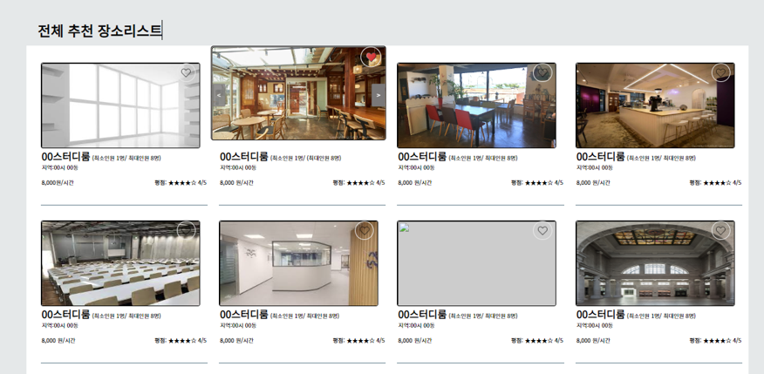
02
기술설명(강의실 대여)
프로젝트상세
2-1. 구조도
2-2. ERD
2-3. 기술설명
2-3-1. 메인페이지
2-3-2. 회원가입 로그인
2-3-3. 재능 판매
2-3-4. 오프라인강의 판매
2-3-5. 강의실 대여
2-3-6. 공지사항
2-3-7. 판매자Q&A
2-3-8. 구매자Q&A

Slide 51
02
기술설명(강의실 대여)
프로젝트상세
hover scale
- 마우스 이미지에 올리면 확대
토글 클래스
-찜 버튼 누르면 하트색 채워짐
2-1. 구조도
2-2. ERD
수동 슬라이드
- 수동으로 이미지 이동
2-3. 기술설명
2-3-1. 메인페이지
2-3-2. 회원가입 로그인
2-3-3. 재능 판매
2-3-4. 오프라인강의 판매
2-3-5. 강의실 대여
2-3-6. 공지사항
2-3-7. 판매자Q&A
2-3-8. 구매자Q&A

Slide 52
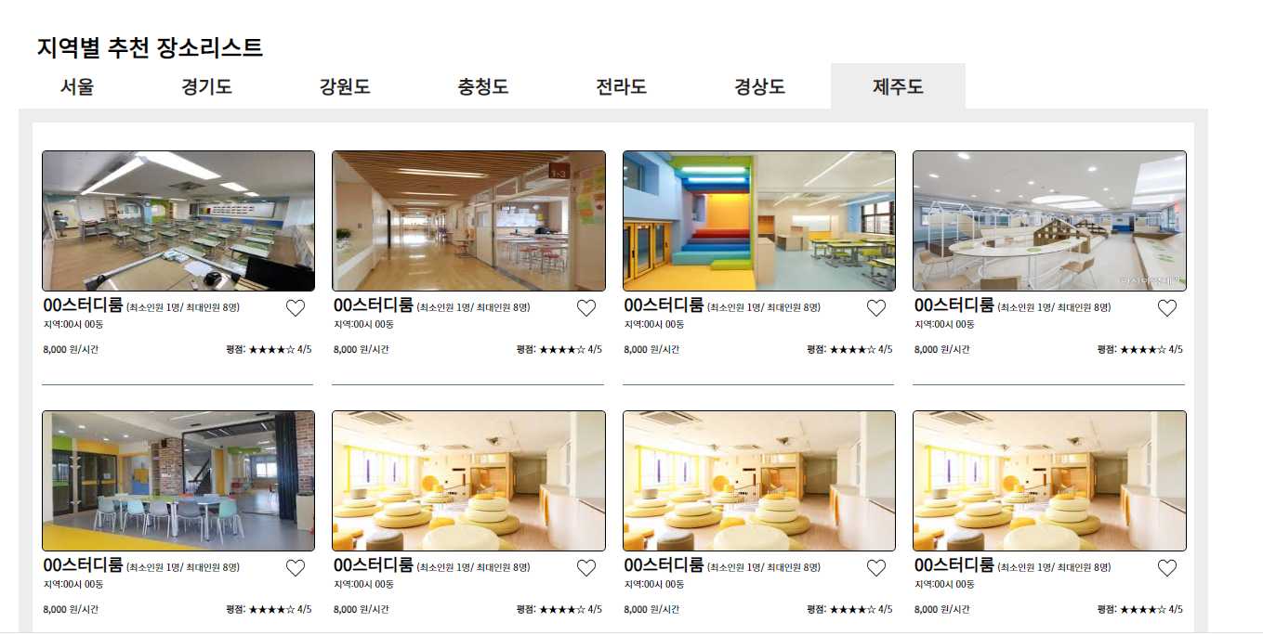
02
기술설명(강의실 대여)
프로젝트상세
2-1. 구조도
2-2. ERD
2-3. 기술설명
2-3-1. 메인페이지
2-3-2. 회원가입 로그인
2-3-3. 재능 판매
2-3-4. 오프라인강의 판매
2-3-5. 강의실 대여
2-3-6. 공지사항
2-3-7. 판매자Q&A
2-3-8. 구매자Q&A

Slide 53
02
기술설명(강의실 대여)
프로젝트상세
지역 탭 클릭 시
탭 바 활성화
2-1. 구조도
2-2. ERD
2-3. 기술설명
데이터베이스
- 각 지역별 추천 순위가 높은 8개 강의실이 select
2-3-1. 메인페이지
2-3-2. 회원가입 로그인
2-3-3. 재능 판매
2-3-4. 오프라인강의 판매
2-3-5. 강의실 대여
2-3-6. 공지사항
2-3-7. 판매자Q&A
2-3-8. 구매자Q&A

Slide 54
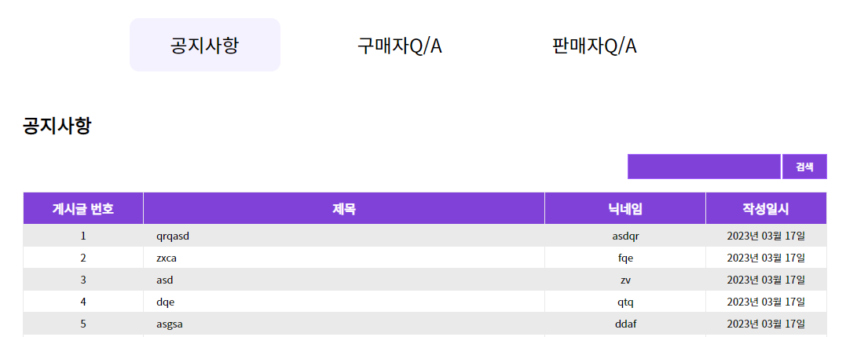
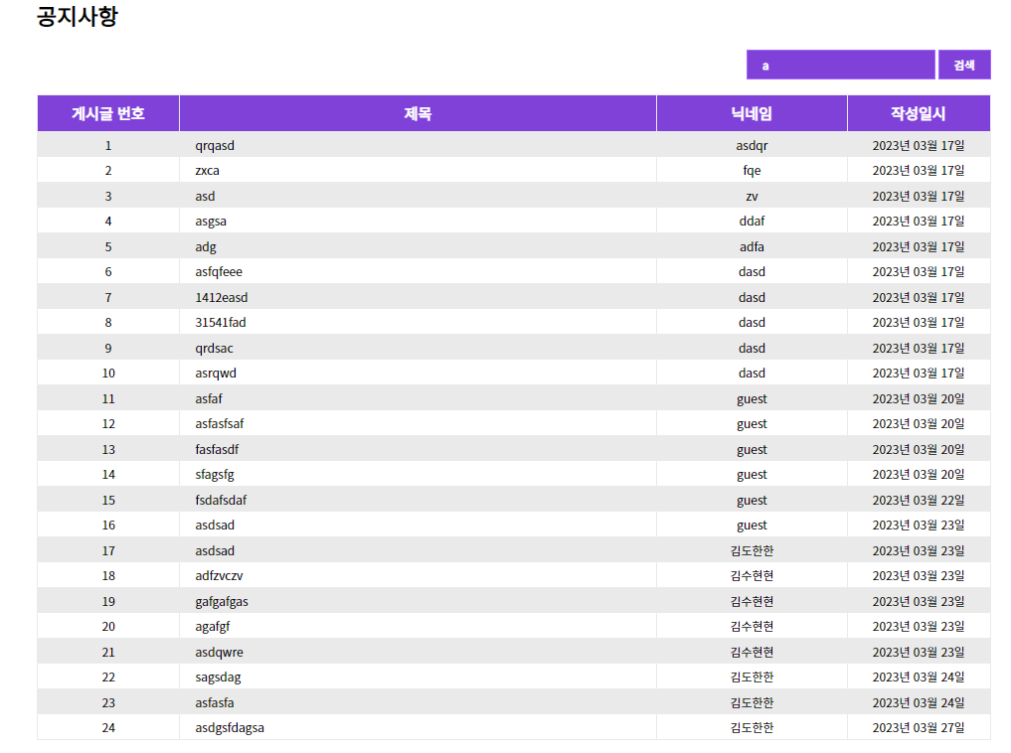
02
기술설명(공지사항)
프로젝트상세
2-1. 구조도
2-2. ERD
2-3. 기술설명
2-3-1. 메인페이지
2-3-2. 회원가입 로그인
2-3-3. 재능 판매
2-3-4. 오프라인강의 판매
2-3-5. 강의실 대여
2-3-6. 공지사항
2-3-7. 판매자Q&A
2-3-8. 구매자Q&A

Slide 55
02
기술설명(공지사항)
프로젝트상세
슬라이더
- 마우스 오버 시 Jquery 슬라이더 적용
2-1. 구조도
2-2. ERD
2-3. 기술설명
데이터베이스
- select문에서
(where like %값%)을 포함한
제목을 출력
2-3-1. 메인페이지
2-3-2. 회원가입 로그인
2-3-3. 재능 판매
데이터베이스
- Auto Increment
2-3-4. 오프라인강의 판매
2-3-5. 강의실 대여
2-3-6. 공지사항
데이터베이스
- datetime type (timestamp)
2-3-7. 판매자Q&A
2-3-8. 구매자Q&A

Slide 56
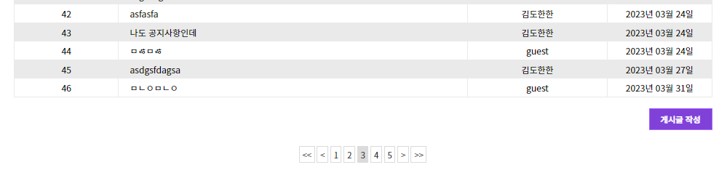
02
기술설명(공지사항)
프로젝트상세
2-1. 구조도
2-2. ERD
2-3. 기술설명
2-3-1. 메인페이지
로그인한 계정만 작성 가능
- 세션의 특정 값(닉네임)이 있으면 게시글 작성 가능
2-3-2. 회원가입 로그인
페이지 별 글 노출은
20개 제한 예정
2-3-3. 재능 판매
2-3-4. 오프라인강의 판매
2-3-5. 강의실 대여
2-3-6. 공지사항
2-3-7. 판매자Q&A
2-3-8. 구매자Q&A

Slide 57
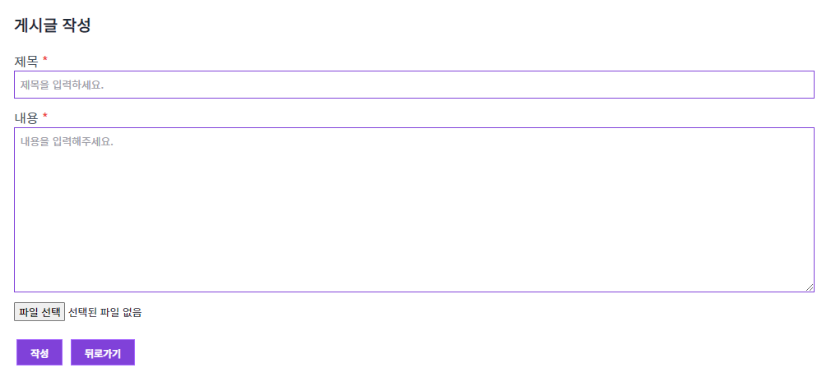
02
기술설명(공지사항)
프로젝트상세
2-1. 구조도
2-2. ERD
2-3. 기술설명
2-3-1. 메인페이지
2-3-2. 회원가입 로그인
2-3-3. 재능 판매
2-3-4. 오프라인강의 판매
2-3-5. 강의실 대여
2-3-6. 공지사항
데이터베이스
-파일 저장위치 설정 및 데이터베이스에 파일이름 저장
2-3-7. 판매자Q&A
2-3-8. 구매자Q&A

Slide 58
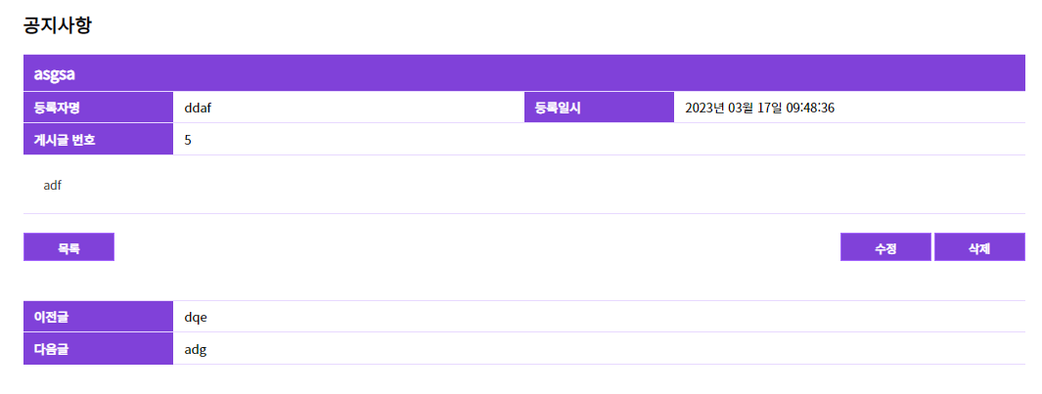
02
기술설명(공지사항)
프로젝트상세
2-1. 구조도
2-2. ERD
2-3. 기술설명
- 이전글/다음글의 제목을 클릭하면 해당페이지에서 구현
-이전글과 다음글이 없는 경우 "이전글이 없습니다“, "다음글이 없습니다"로 구분
2-3-1. 메인페이지
2-3-2. 회원가입 로그인
2-3-3. 재능 판매
session.getAttribute의 일정값이 받아온 데이터의 값과 같으면
수정/삭제 가능
2-3-4. 오프라인강의 판매
2-3-5. 강의실 대여
2-3-6. 공지사항
2-3-7. 판매자Q&A
2-3-8. 구매자Q&A

Slide 59
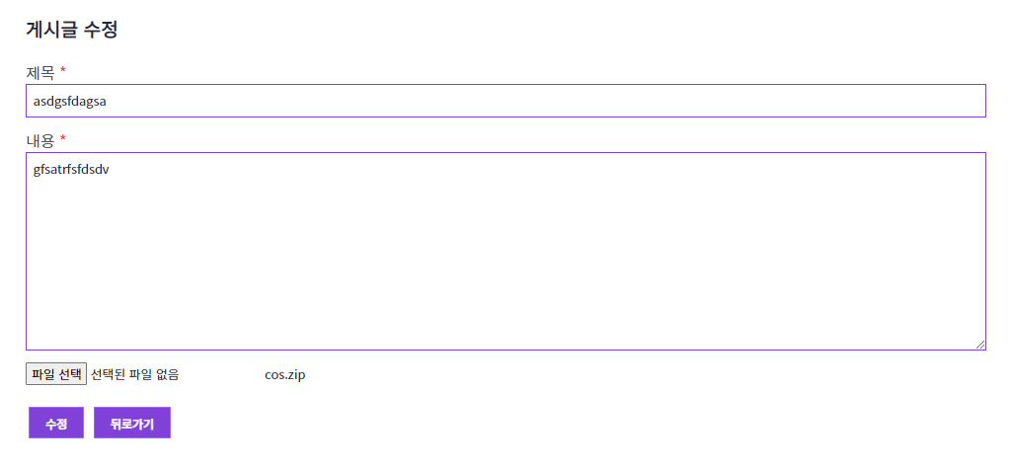
02
기술설명(공지사항)
프로젝트상세
2-1. 구조도
2-2. ERD
2-3. 기술설명
2-3-1. 메인페이지
2-3-2. 회원가입 로그인
2-3-3. 재능 판매
2-3-4. 오프라인강의 판매
2-3-5. 강의실 대여
- 파일 추가/삭제 기능 구현 예정
- 파일이름 클릭 시 파일 다운로드 기능 구현 예정
데이터베이스
- 기존 데이터 불러와 수정 기능 구현
2-3-6. 공지사항
2-3-7. 판매자Q&A
2-3-8. 구매자Q&A

Slide 60
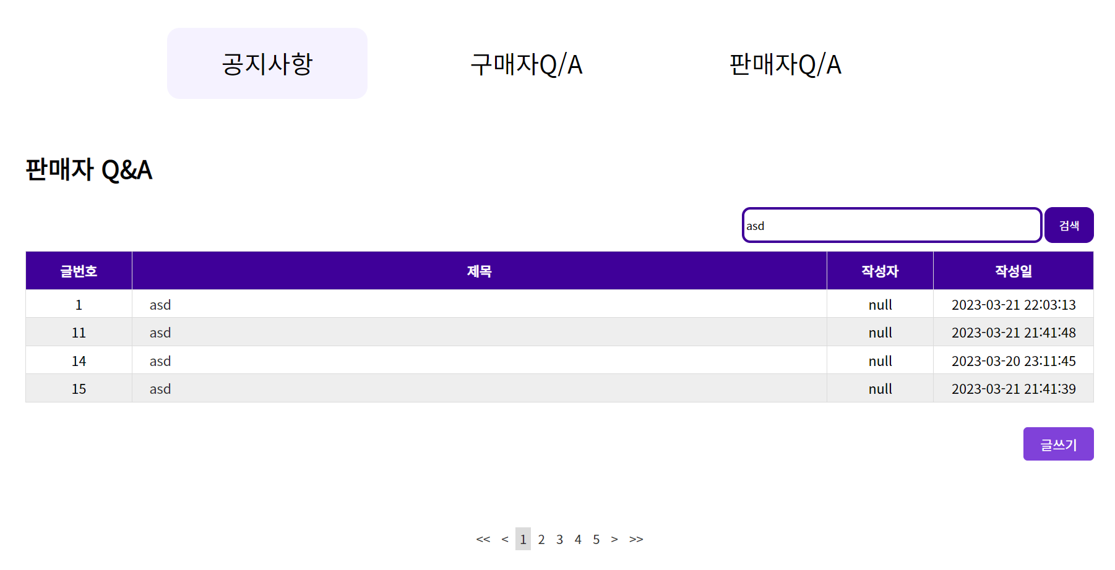
02
기술설명(판매자 Q&A)
프로젝트상세
2-1. 구조도
2-2. ERD
2-3. 기술설명
2-3-1. 메인페이지
2-3-2. 회원가입 로그인
2-3-3. 재능 판매
2-3-4. 오프라인강의 판매
2-3-5. 강의실 대여
2-3-6. 공지사항
2-3-7. 판매자Q&A
2-3-8. 구매자Q&A

Slide 61
02
기술설명(판매자 Q&A)
프로젝트상세
2-1. 구조도
2-2. ERD
검색 시 검색어가 포함된
글 제목을 select
2-3. 기술설명
2-3-1. 메인페이지
2-3-2. 회원가입 로그인
2-3-3. 재능 판매
2-3-4. 오프라인강의 판매
2-3-5. 강의실 대여
게시판 20줄 이상
페이징 구현 예정
2-3-6. 공지사항
2-3-7. 판매자Q&A
2-3-8. 구매자Q&A

Slide 62
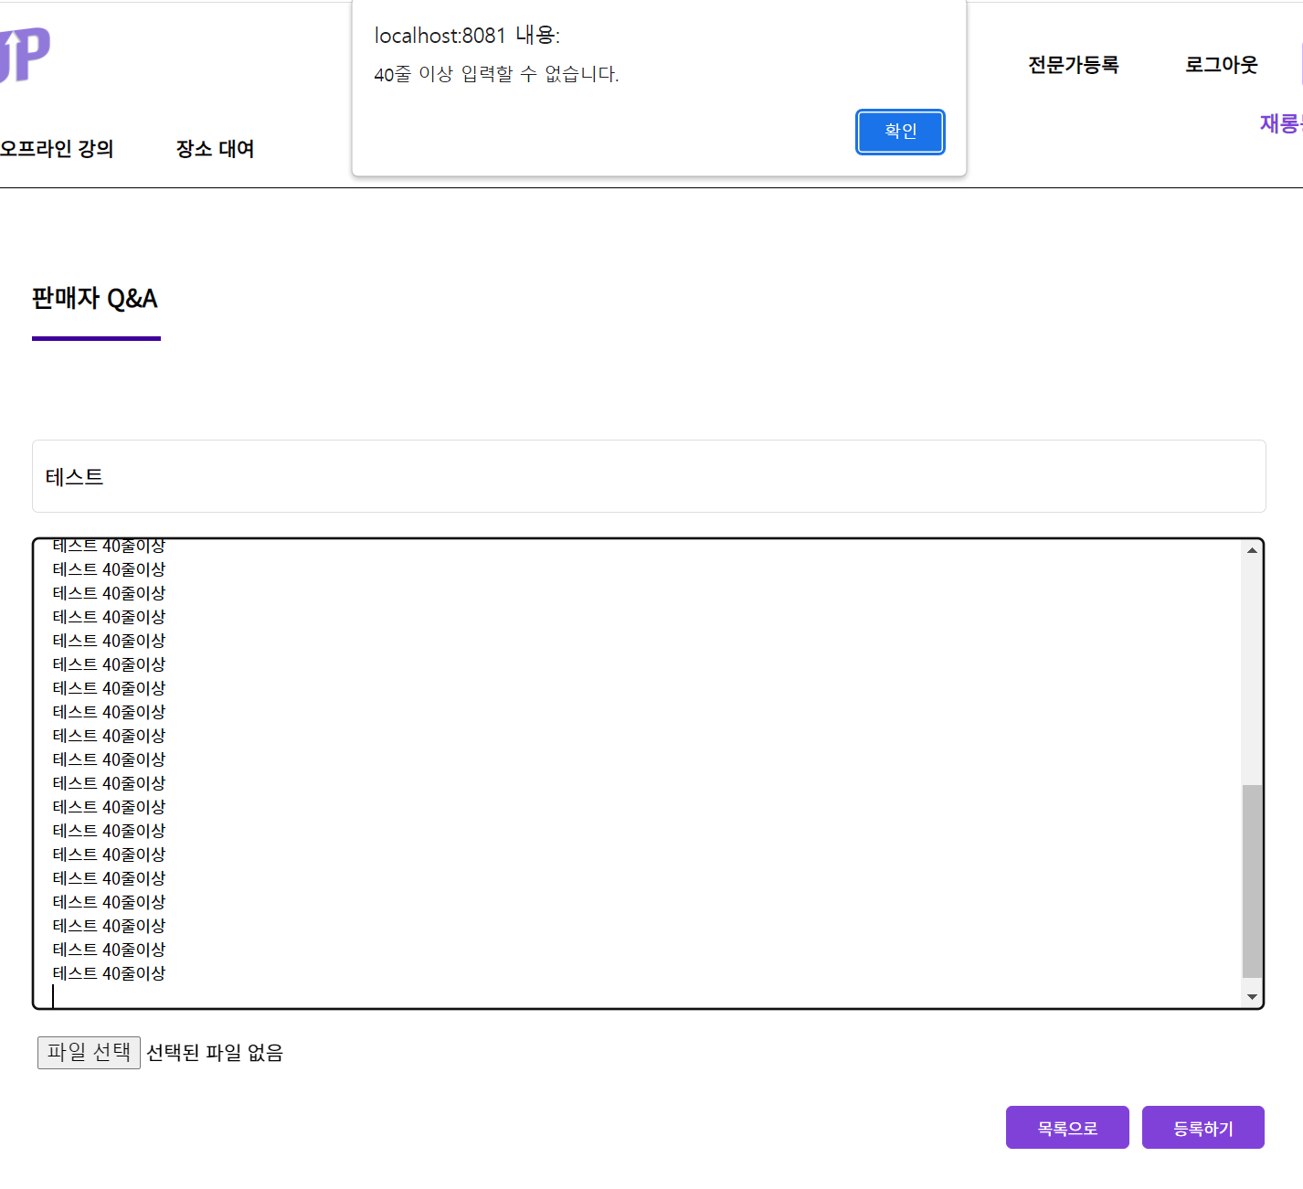
02
기술설명(판매자 Q&A)
프로젝트상세
2-1. 구조도
2-2. ERD
JQuery
- 40줄 이상 작성할 수 없도록 기능 구현
- 40줄 이상 넘어가면 알림 발생
2-3. 기술설명
2-3-1. 메인페이지
2-3-2. 회원가입 로그인
파일 첨부할 수 있도록
데이터베이스 저장
2-3-3. 재능 판매
2-3-4. 오프라인강의 판매
2-3-5. 강의실 대여
2-3-6. 공지사항
2-3-7. 판매자Q&A
2-3-8. 구매자Q&A

Slide 63
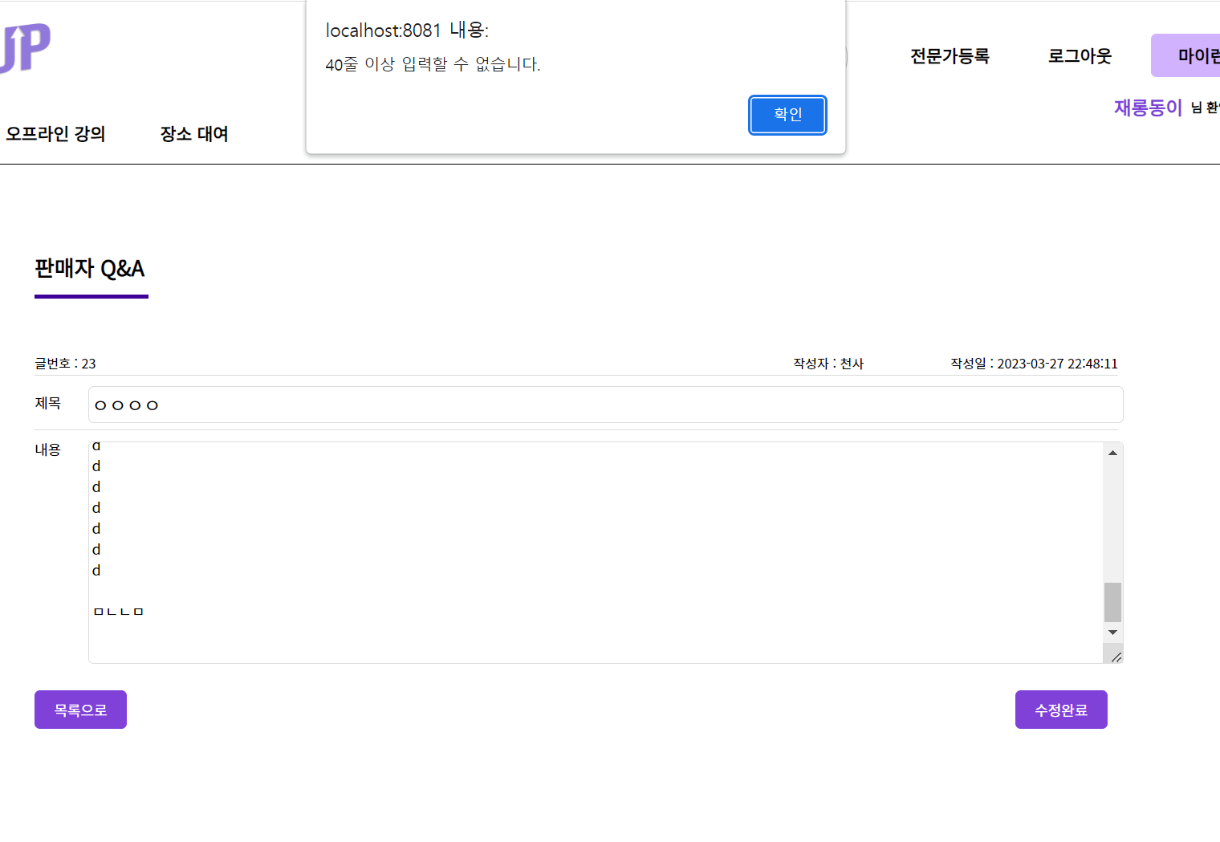
02
기술설명(판매자 Q&A)
프로젝트상세
2-1. 구조도
2-2. ERD
수정 페이지 에서도 40줄 제한 기능 적용
2-3. 기술설명
2-3-1. 메인페이지
2-3-2. 회원가입 로그인
2-3-3. 재능 판매
2-3-4. 오프라인강의 판매
2-3-5. 강의실 대여
2-3-6. 공지사항
2-3-7. 판매자Q&A
2-3-8. 구매자Q&A

Slide 64
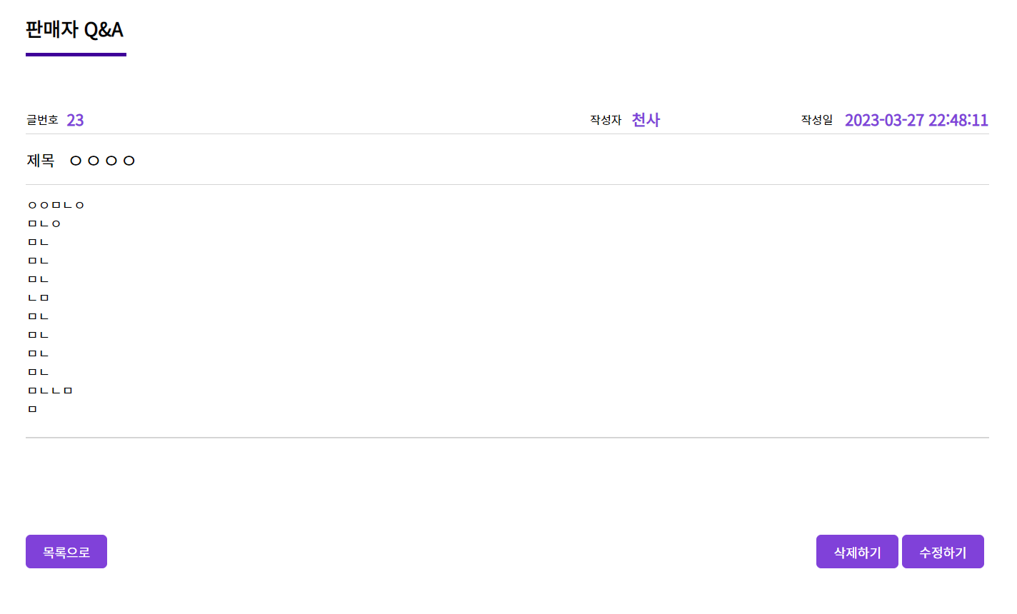
02
기술설명(판매자 Q&A)
프로젝트상세
2-1. 구조도
2-2. ERD
2-3. 기술설명
2-3-1. 메인페이지
- 첨부파일 다운로드 기능 구현예정
- 댓글 / 대댓글 작성 기능 구현예정
2-3-2. 회원가입 로그인
2-3-3. 재능 판매
2-3-4. 오프라인강의 판매
2-3-5. 강의실 대여
2-3-6. 공지사항
2-3-7. 판매자Q&A
2-3-8. 구매자Q&A

Slide 65
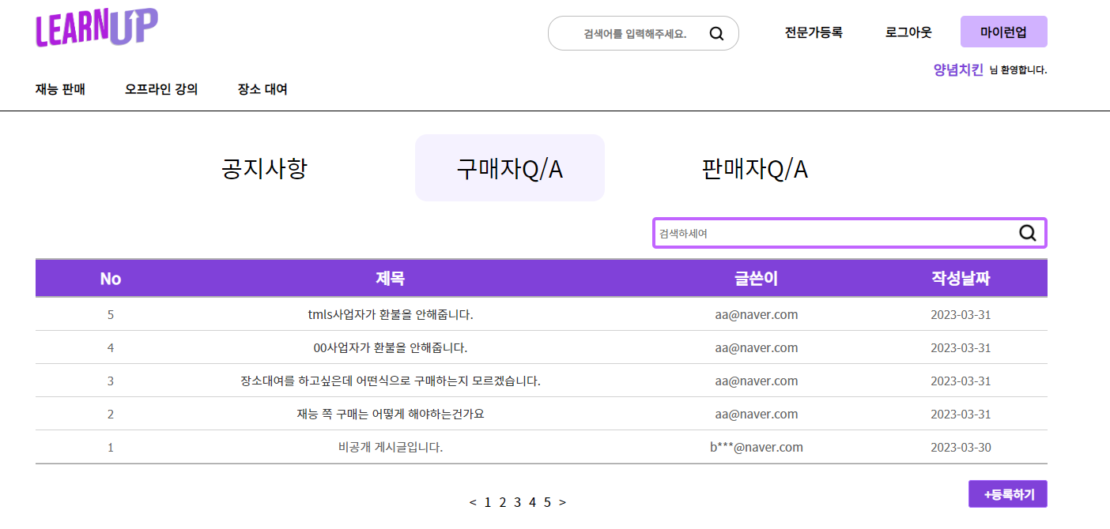
02
기술설명(구매자 Q&A)
프로젝트상세
2-1. 구조도
2-2. ERD
2-3. 기술설명
2-3-1. 메인페이지
2-3-2. 회원가입 로그인
2-3-3. 재능 판매
2-3-4. 오프라인강의 판매
2-3-5. 강의실 대여
2-3-6. 공지사항
2-3-7. 판매자Q&A
2-3-8. 구매자Q&A

Slide 66
02
기술설명(구매자 Q&A)
프로젝트상세
2-1. 구조도
2-2. ERD
2-3. 기술설명
해당 계정으로 로그인 시
비공개로 설정된 다른 계정의 글은
제목과 작성자가 비공개로 표기되도록 구현
2-3-1. 메인페이지
2-3-2. 회원가입 로그인
2-3-3. 재능 판매
2-3-4. 오프라인강의 판매
2-3-5. 강의실 대여
2-3-6. 공지사항
2-3-7. 판매자Q&A
2-3-8. 구매자Q&A

Slide 67
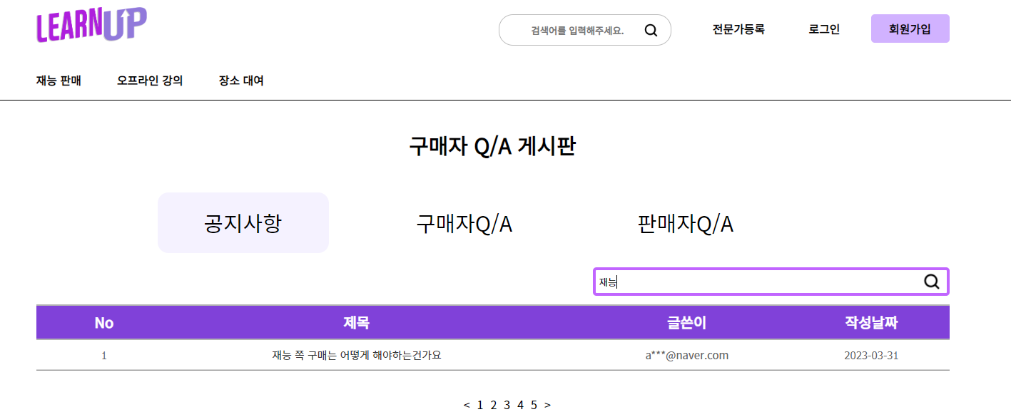
02
기술설명(구매자 Q&A)
프로젝트상세
2-1. 구조도
2-2. ERD
2-3. 기술설명
2-3-1. 메인페이지
2-3-2. 회원가입 로그인
2-3-3. 재능 판매
2-3-4. 오프라인강의 판매
2-3-5. 강의실 대여
2-3-6. 공지사항
2-3-7. 판매자Q&A
2-3-8. 구매자Q&A

Slide 68
02
기술설명(구매자 Q&A)
프로젝트상세
2-1. 구조도
2-2. ERD
2-3. 기술설명
2-3-1. 메인페이지
2-3-2. 회원가입 로그인
2-3-3. 재능 판매
2-3-4. 오프라인강의 판매
2-3-5. 강의실 대여
2-3-6. 공지사항
검색 시 검색한 키워드만 select
2-3-7. 판매자Q&A
2-3-8. 구매자Q&A

Slide 69
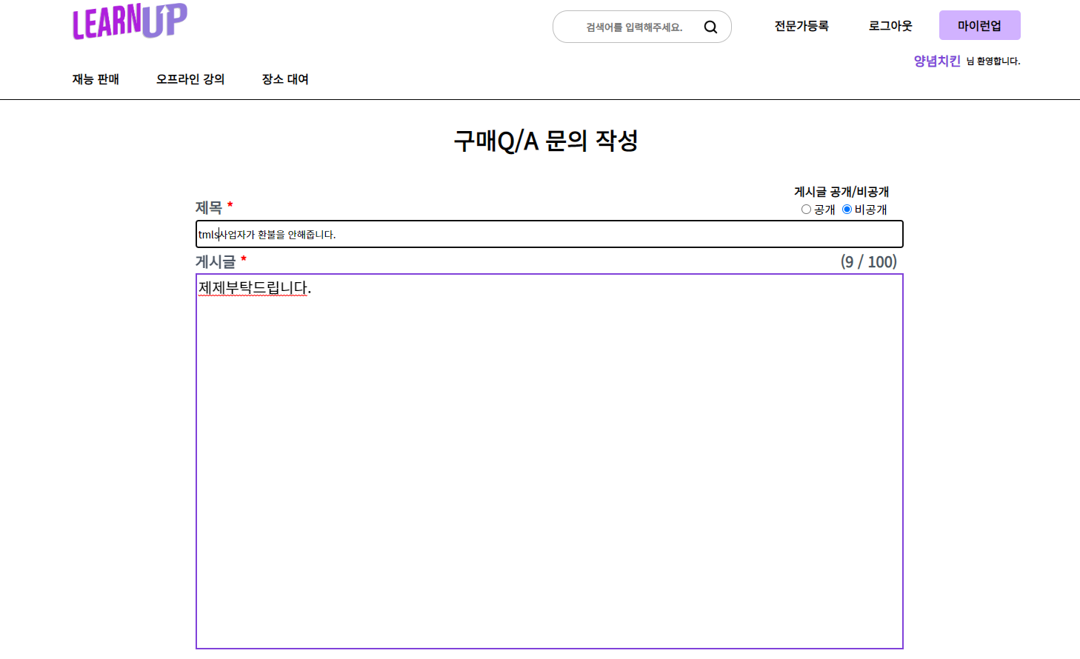
02
기술설명(구매자 Q&A)
프로젝트상세
2-1. 구조도
2-2. ERD
2-3. 기술설명
2-3-1. 메인페이지
2-3-2. 회원가입 로그인
2-3-3. 재능 판매
2-3-4. 오프라인강의 판매
2-3-5. 강의실 대여
2-3-6. 공지사항
2-3-7. 판매자Q&A
2-3-8. 구매자Q&A

Slide 70
02
기술설명(구매자 Q&A)
프로젝트상세
2-1. 구조도
2-2. ERD
2-3. 기술설명
2-3-1. 메인페이지
조건문 사용하여 공개 / 비공개 기능 구현
2-3-2. 회원가입 로그인
2-3-3. 재능 판매
2-3-4. 오프라인강의 판매
2-3-5. 강의실 대여
2-3-6. 공지사항
2-3-7. 판매자Q&A
2-3-8. 구매자Q&A

Slide 71
03
3-1. 개발일정
진행프로세스
3-2. 개발환경
3-3. 마치며

Slide 72

03
개발일정
진행프로세스
3-1. 개발일정
2023.01.30 ~ 02.01
과제선정
3-2. 개발환경
2023.02.01 ~ 02.03
데이터베이스 ERD 설계
3-3. 팀원소개
2023.02.20 ~ 02.27
회원가입, 개인 인덱스 개발
2023.03.20 ~ 04.04
메인 인덱스, 로그인,
게시판 개발, ERD 중간 수정
2023.04.04 ~ ing
MVC2 모델 적용
판매등록, 개인 인덱스,
서비스 상세페이지,
마이페이지 개발

Slide 73


















03
개발환경
진행프로세스
3-1. 개발일정
Back-End
3-2. 개발환경
3-3. 팀원소개
Front-End
Tool
ETC

Slide 74



03
팀원소개
진행프로세스
3-1. 개발일정
팀장
3-2. 개발환경
재능 판매, 공지사항
박재혁
3-3. 팀원소개
장소 대여, 구매자 Q&A
서우혁
오프라인 강의 판매, 판매자 Q&A
유재선

Slide 75
감사합니다

